Slide 2
Тема занятия:
Родители.

Slide 3


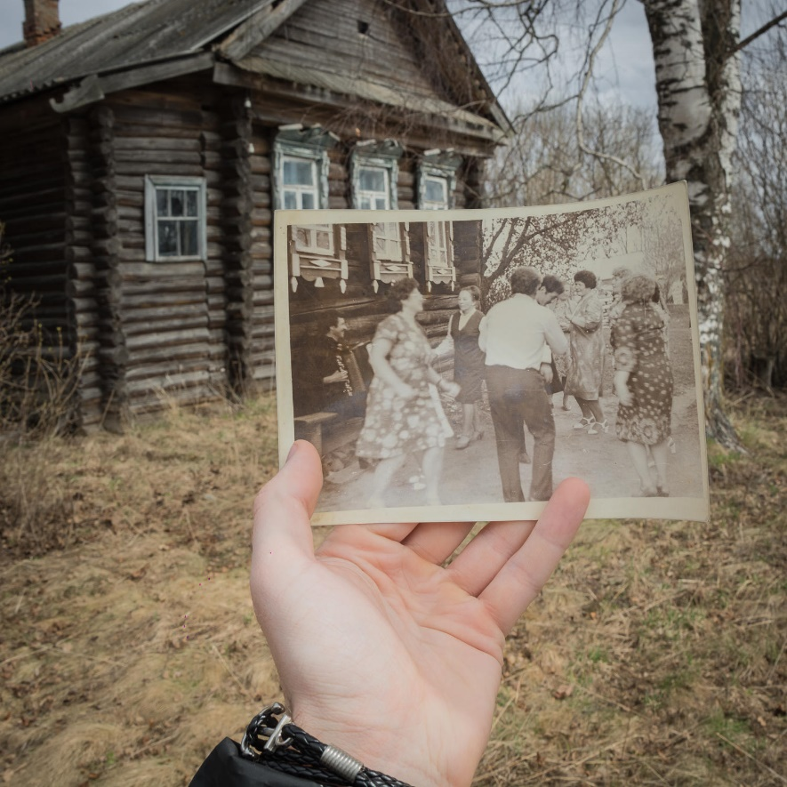
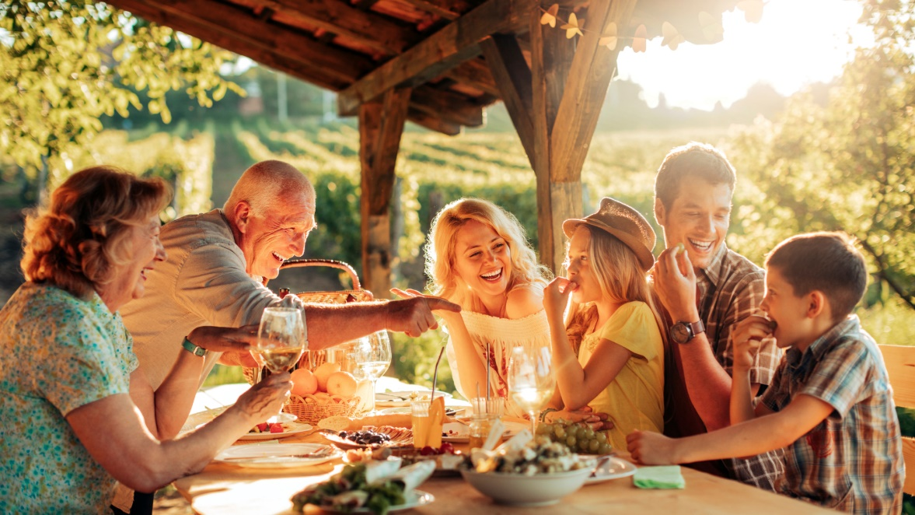
В семейном кругу мы с вами растем,
Основы основ - родительский дом.
В семейном кругу все корни твои,
И в жизнь ты выходишь из семьи.
В семейном кругу мы жизнь создаем,
Основа основ - родительский дом.
Тараданова Дарья

Slide 4







Игра «Закончи предложение»
«У меня самые лучшие родители, потому что они…»

Slide 5
Кейсы с ситуациями
Ситуация 1:
Дочь в школе очень плохо учится. Маму вызвали в школу.
После посещения школы состоялся ее разговор с дочерью.
Ситуация 2:
Дочь возвращается домой в два часа ночи.
Родители возмущены до предела.
Ситуация 3:
Сын требует от родителей купить модную и дорогую вещь.
Родители объясняют ему, что сделать это сейчас нет возможности.

Slide 6




Периоды взросления детей
Маленькие дети
(младенчество, раннее детство, дошкольный возраст)
Подростковый возраст
Взрослые дети
Общее времяпрепровождение, общие дела и интересы, обмен мыслями и чувствами.
эмоционально-поддерживающая среда.
доверительные отношения с ребёнком, уметь слушать, проявлять интерес и уважать мнение ребёнка.

Slide 7




Счастливы дети, если родители заботятся о них, любят, понимают и делают так, чтобы те не испытывали всех трудностей жизни.
Счастливы родители, если чувствуют взаимную любовь со стороны детей, их внимание и душевную теплоту.

Slide 8



Если мои родители трудятся, то…
Как должны вести себя дети во время разговора со своими родителями?
Что вы должны делать, если у вас нет той или иной вещи, а вам ее очень хочется приобрести?
Нужно ли просить разрешения у старших, выходя из дома на прогулку?
Как необходимо вести себя во время отдыха родителей?

Slide 9
Правила заботливого отношения детей к родителям
Нельзя бездельничать, когда родители трудятся
Настоящий сын/дочь бережет покой своих родителей
Настоящий сын/дочь заботится о благе своей семьи
Не вступай в пререкания со взрослыми, не груби
Не выражай недовольство тем, что у тебя нет той или иной вещи
Не допускай, чтобы мама давала тебе то, что она не дает себе
Не делай того, что осуждают старшие – ни на глазах, ни где-то в стороне
Не уходи никуда, не спросив разрешения и совета у старшего
Уважай труд своих родителей, помогай им
Нельзя садиться обедать, не пригласив старшего.

Slide 10


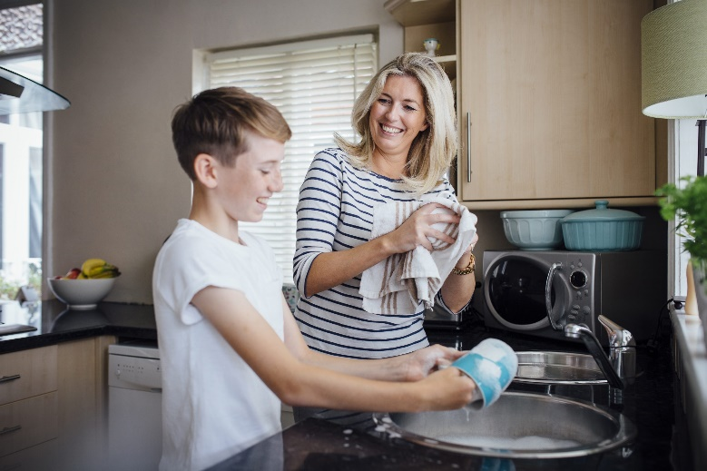
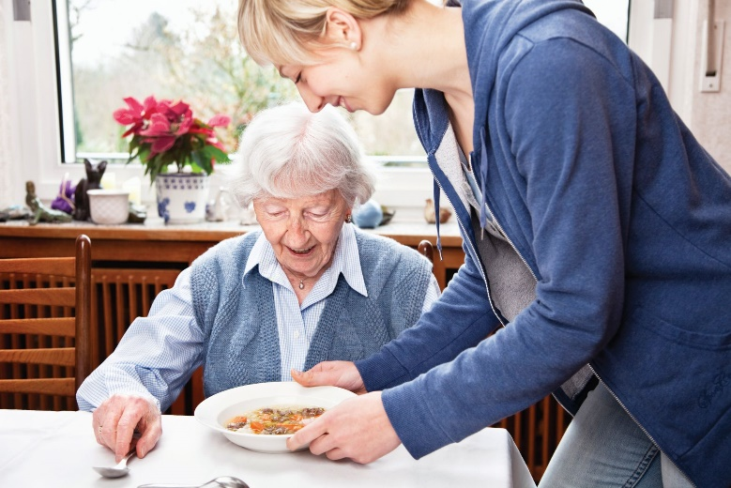


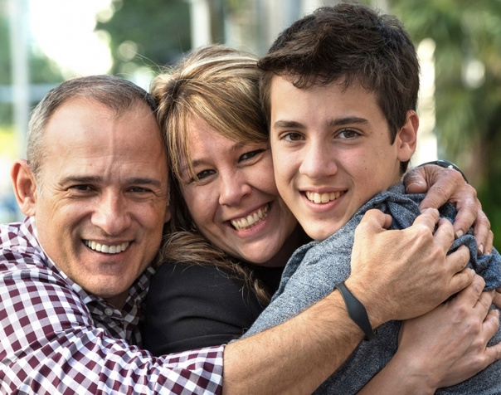
«Почитай отца своего и мать, и будет тебе хорошо, и ты будешь долго и счастливо жить»

Slide 11


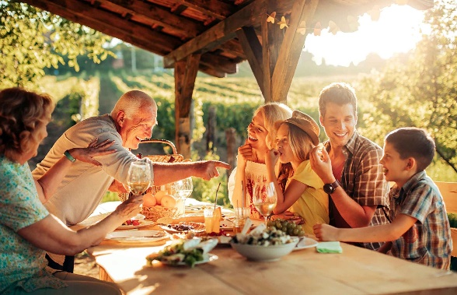
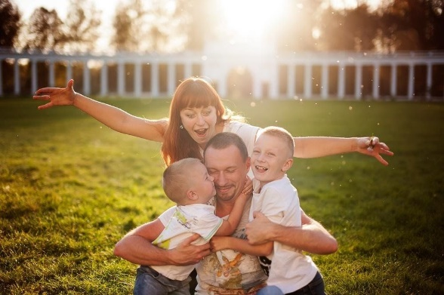

Семья – это счастье, любовь и удача,
Семья – это летом поездки на дачу.
Семья – это праздник, семейные даты,
Подарки, покупки, приятные траты.
Рождение детей, первый шаг, первый лепет,
Мечты о хорошем, волнение и трепет.
Семья – это труд, друг о друге забота,
Семья – это много домашней работы.
Семья – это важно!
Семья – это сложно!
Но счастливо жить одному невозможно!
Всегда будьте вместе, любовь берегите,
Обиды и ссоры подальше гоните,
Хочу, чтоб про нас говорили друзья:
Какая хорошая Ваша семья!
Ирина Яворовская

